Slide 1
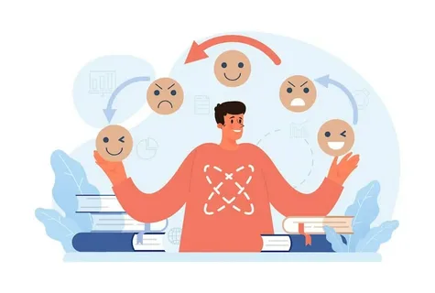
«Эмоциялық интеллекті дамыту жаттығулары» кеңес
Педагог-психолог: Идрисова К.Г

Slide 2
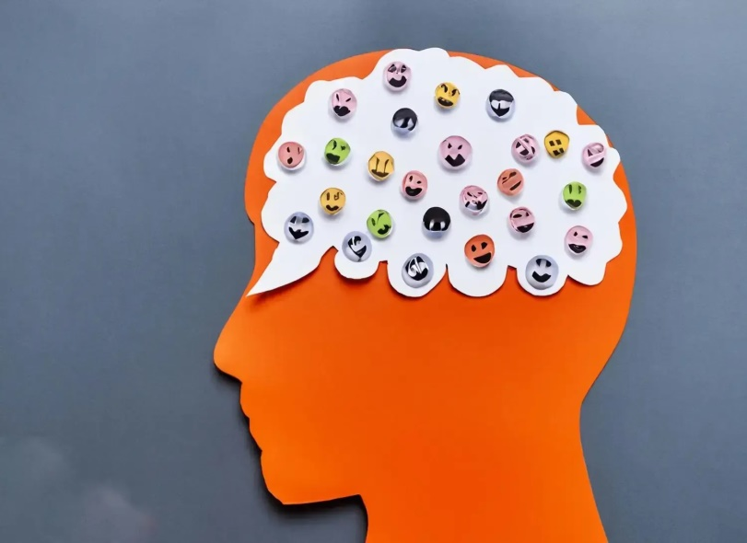
Эмоциялар интеллекті- адамның өз эмоциясын түсіну, басқару және өзгенің эмоциясын тани білу қабілеті және оларды басқарып жауап беретін интеллект түрі

Slide 3
Эмоционалды интеллект негіздері
Өзін-өзі тану
Өзін-өзі басқару
Қарым-қатынас басқару
Эмоцияларды бақылау және стрестік жағдайларда сабырлы болу.
Әлеуметтік түсінік
Өз эмоцияларын түсіну және олардың мінез-құлқыңызға әсерін білу.
Басқаларыдың сезімдерін түсіну және эмпатия көрсету.
Басқалармен тиімді қарым-қатынас және ынтымақтастық орнату.

Slide 4
Балалардың эмоциялық интеллектін дамыту әдістері
Балалардың эмоциялық интеллектісін дамыту – кешенді әрі ұзақ мерзімді процесс, ол арнайы педагогикалық әдістерді, ойын түріндегі жаттығуларды, күнделікті қарым-қатынасты және эмоциялық жағдайларды талқылау тәжірибесін қамтиды. Эмоциялық интеллект тек эмоцияларды тану мен басқару дағдыларынан тұрмайды, сонымен қатар баланың өзін-өзі реттеуін, өзгелермен қарым-қатынас құру қабілетін және эмпатиясын дамытуға бағытталған.
«Айна әдісі»:
«Эмоция карталары»:
Әртүрлі эмоцияларды көрсететін суреттер немесе иллюстрациялар арқылы балаларға олардың мәнін түсіндіру
Сезімдер күнделігі»:
Әрбір бала өз сезімдерін сурет арқылы көрсетеді. Бұл олардың эмоцияларын түсінуін жақсартып, өзін-өзі тануына септігін тигізеді.
Бұл әдіс барысында тәрбиеші әртүрлі эмоцияларды (қуаныш, реніш, таңдану, қорқыныш, ашу, немқұрайлылық) бет-әлпетінде бейнелеп көрсетеді, ал балалар оларды қайталауы тиіс.

Slide 5
Өзін-өзі реттеу дағдыларын қалыптастыру
Балалар кейбір жағдайларда өз эмоцияларын бақылауды білмегендіктен, ашулану, ренжу, қорқу немесе толқу кезінде дұрыс шешім қабылдай алмауы мүмкін. Сондықтан өзін-өзі реттеу дағдыларын дамыту – эмоциялық интеллекттің ажырамас бөлігі. Бұл дағдылар балаға өз сезімдерін басқара білуге, ашу немесе қорқыныш сияқты жағымсыз эмоцияларды оңтайлы жолмен шығаруға көмектеседі.
Балалар терең дем алып, 1-ден 5-ке дейін санайды. Бұл әдіс оларға қысым жағдайында немесе ашуланғанда сабыр сақтауға көмектеседі.
Балалар ашуланған немесе көңілсіз болған кезде айтатын арнайы тыныштандыру сөздерін жаттап алады, мысалы «Мен тынышталамын»
Балалар өз эмоцияларын әртүрлі түстер арқылы бейнелейді. Мыс: қызыл-ашу, көк-тыныштық, жасыл-қуаныш, сұр-мұң.
«Тыныс ал да, сана» әдісі
«Сиқырлы сөздер» әдісі
«Өз сезімдеріңді боя» жаттығуы

Slide 6
Эмпатияны дамыту
Эмпатия – басқа адамдардың эмоцияларын түсіну және олармен санасу қабілеті. Бұл дағды дұрыс қалыптасқан кезде, бала айналасындағылардың сезімдерін түсініп, оларға жанашырлық танытуға бейім болады.
«Мен сенің орныңда болсам…» әдісі: Тәрбиеші балаларға белгілі бір оқиға немесе жағдаятты сипаттап, «Егер сен осындай жағдайда болсаң, не істер едің?» деп сұрайды. Бұл әдіс балаларға басқалардың сезімдерін елестетуге және оларды түсінуге көмектеседі.
«Жақсы сөздер шеңбері»: Балалар шеңберге отырып, бір-біріне жақсы сөздер айтады. Бұл жаттығу олардың қарым-қатынас мәдениетін дамытады және өзара құрмет пен эмпатия сезімін нығайтады.
Көркем әдебиет оқу: Балаларға эмоционалды мазмұндағы ертегілер, әңгімелер оқып беру олардың басқа кейіпкерлердің сезімдерін түсінуіне ықпал етеді. Оқығаннан кейін балалармен сұхбат жүргізіп, «Осы кейіпкер қандай сезімде болды?», «Сен оның орнында болсаң, не істер едің?» деген сұрақтар қойылады.

Slide 7
Әлеуметтік дағдыларды жетілдіру
Әлеуметтік дағдылар баланың қоғамда дұрыс қарым-қатынас орнату қабілетін дамытады. Егер бала достық қарым-қатынасты құруды, адамдармен өзара әрекет етуді, өз пікірін ашық айту мен өзгелердің пікірін тыңдауды үйренсе, ол эмоционалды және психологиялық тұрғыдан тұрақты тұлға болып қалыптасады.
«Командалық ойындар»: Балалар топпен бірлесе жұмыс істейтін ойындарды ойнайды. Бұл оларды өзара көмек көрсетуге және бірлесіп шешім қабылдауға үйретеді.
«Қарым-қатынас шеңбері»: Балалар шеңберге жиналып, өз сезімдері туралы ашық айтады, достарына сұрақтар қойып, олардың эмоцияларын түсінуге тырысады.
«Келісім жасау» әдісі: Балалар арасында әртүрлі жағдайларды шешу үшін әртүрлі жағдаяттарды ойнап, өзара келісімге келудің жолдарын іздейді. Бұл әдіс олардың жанжалдарды мәдениетті түрде шешу дағдыларын дамытады.
Балалардың эмоциялық интеллектісін дамыту олардың болашақтағы өмірлік табыстылығына, қарым-қатынас жасау қабілеттеріне және өзін-өзі бағалауына үлкен әсер етеді. Эмоциялық интеллекті жоғары дамыған бала өз сезімдерін оңай түсініп, оларды тиімді басқара алады, басқа адамдармен жақсы қарым-қатынас құра алады және жанжалдарды мәдениетті түрде шеше біледі.

Slide 8
Назарларыңызға рақмет!!!

